Slide 1
第十四章 电子时钟

Slide 2
就钟表的演变历史而言，它大致可以分为三个演变阶段，那就是：一、从大型钟向小型钟演变。二、从小型钟向袋表过渡。三、从袋表向腕表发展。每一阶段的发展都和当时的技术发明有着十分紧密的联系，同是它也是各个不同时期的科学家和钟表工匠智慧的结晶。
钟和表通常是以内机的大小来区别的。按国际惯例，机心直径超过50毫米、厚度超过12毫米的为钟；直径37~50毫米、厚度4~6毫米者，称为怀表；直径37毫米以下为手表；直径不大于20毫米或机心面积不大于314平方毫米的，称为女表。手表是人类所发明的最小、最坚固、最精密的机械之一。现代钟表的原动力有机械力和电力两种。机械钟表是一种用重锤或弹簧的释放能量为动力，推动一系列齿轮运转，借助调速器调节轮系转速，以指针指示时刻和计量时间的计时器。
随着社会的进步和科技的发展，电子钟表也成为了我们生活中不可缺少的一部分，特别是应用在如火车站之类的公共场所，其用途不言而喻。在本章，我们将向读者介绍一个电子时钟的设计和实现，模拟windows自带的时钟。

Slide 3
14.1 设计目的
本程序旨在训练读者的基本编程能力，使读者熟悉C语言图形模式下的编程。本程序中涉及到时间结构体、数组、绘图等方面的知识。通过本程序的训练，使读者能对C语言有一个更深刻的了解，掌握利用Ｃ语言相关函数开发电子时钟的基本原理，为进一步开发出高质量的程序打下坚实的基础。

Slide 4
14.2 功能描述
（1）电子时钟界面显示模块
电子时钟界面显示在调用时钟运行处理之前完成，在这里主要调用了C语言图形系统函数和字符屏幕处理函数画出时钟程序的主界面。主界面包括类似windows自带的电子时钟的界面和帮助界面两部分。电子时钟界面包括一个模拟时钟运转的钟表和一个显示时间的数字钟表。在帮助界面中，它主要包括一些按键的操作说明。
（2）电子时钟按键控制模块
按键控制模块主要完成两大部分功能。第一，读取用户按键的键值。第二，通过对键盘按键值的判断，执行相应的操作，如光标移动、修改时间。
（3）时钟动画处理模块
在时钟动画处理模块中，它通过对相关条件的判断和时钟指针坐标点值的计算，完成时、分、秒指针的擦除和重绘，以达到模拟时钟运转的功能。
（4）数字时钟处理模块
在数字时钟处理模块中，它主要实现了数字时钟的显示和数字时钟的修改。其中，在数字时钟的修改中，用户可先按tab键定位需要修改内容的位置，然后通过按光标上移（↑）或下移（↓）键来修改当前时间。

Slide 5
14.3 总体设计
14.3.1 功能模块设计
1．电子时钟执行主流程
此电子时钟执行主流程如图14.2所示。首先，程序调用initgraph ()函数，使系统进入图形模式，然后通过使用line()、arc()、outtextxy()、circle()等函数来绘制主窗口及电子时钟界面，最后调用clockhandle()函数来处理时钟的运转及数字时钟的显示。在clockhandle()函数中，它使用了bioskey()函数来获取用户的按键值，当用户按键为ESC时，程序会从clockhandle()函数中返回，从而退出程序。

Slide 6
14.3 总体设计
14.3.1 功能模块设计
2．电子时钟界面显示
电子时钟界面的实现比较简单，在14.2节有较详细的介绍，值得一提的是，模拟时钟运转的动画时钟的时间刻度是用大小不同的圆来表示的，三根长度不同但有一端在相同坐标位置的直线分别表示时、分、秒针。
3．电子时钟按键控制模块
在按键控制模块中，它使用bioskey()函数来读取用户按键的键值，然后调用keyhandle()函数对键盘按键值的判断，执行相应的操作。

Slide 7
14.3 总体设计
14.3.1 功能模块设计
4．时钟动画处理模块
时钟动画处理模块是本程序的核心部分，它实现了时钟运转的模拟。这部分的重点和难点在于时、分、秒针在相应时间处的擦除和随后重绘工作，擦除和重绘工作的难点在于每次绘制时钟指针时指针终点坐标值的计算。
5．数字时钟处理模块
在数字时钟处理模块中，它会每隔一秒调用gettime(t)函数，获取系统时间，然后调用digitclock()函数将在相应的位置显示时、分、秒值。至于数字时钟的修改，它主要由当前光标位置和光标上移（↑）或下移（↓）按键两者共同来决定。例如，若当前光标在分钟显示位置，且按下光标上移键，程序会将当前时间的分钟值增加１，即增加一分钟，若加１后的分钟值等于60，它则将当前分钟值设置为０，最后调用settime(t)函数来设置新的系统时间。

Slide 8
14.3.2 数据结构设计
此程序中，它使用了c语言的time结构体和几个全局变量，为了便于读者易于理解程序，这里分别来介绍。
1．time结构体
time结构体定义在dos.h文件中，可用来保存系统的当前时间。
2．全局变量
下面对程序用到的全局变量及数组进行说明。
double h,m,s：此三个全局变量分别用来保存小时、分钟、秒数；
double x,x1,x2,y,y1,y2：保存数字时钟中小时、分、秒在屏幕中显示的坐标值；
struct time t[1]：定义一个time结构类型的数组，此数组只有t[0]一个元素。

Slide 9
14.3.3 函数功能描述
1. keyhandle ()
函数原型：int keyhandle(int key,int count)
keyhandle ()函数用于对用户的按键值key进行判断，然后调用timeupchange(count)或timedownchange(count)或直接处理Tab按键，其中count的值为1、2、3，１表示小时、２表示分钟、3表示秒钟。按Tab键后，count值加１。
2. timeupchange ()
函数原型：int timeupchange(int count)
timeupchange ()函数用于增加时、分、秒数，然后将新的时间设置为系统当前时间。
3. timedownchange ()
函数原型：int timedownchange(int count)
timedownchange ()函数用于减少时、分、秒数，然后将新的时间设置为系统当前时间。
4. digitclock ()
函数原型：void digitclock(int x,int y,int clock)
digitclock ()函数用于在(x,y)位置显示clock值，clock值为时、分、秒值。

Slide 10
14.3.3 函数功能描述
5. drawcursor ()
函数原型：void drawcursor(int count)
drawcursor ()函数用于对count进行判断后，在相应位置绘制一条直线作为光标。
6. clearcursor ()
函数原型：void clearcursor(int count)
clearcursor ()函数用于对count进行判断后，在相应位置擦除原来的光标。
7. void clockhandle()
函数原型：void clockhandle()
void clockhandle()函数用于完成时钟转动和数字时钟的显示。
8. main()
函数原型：void main ()
main()为主函数，其详细说明可参考图14.2。

Slide 11
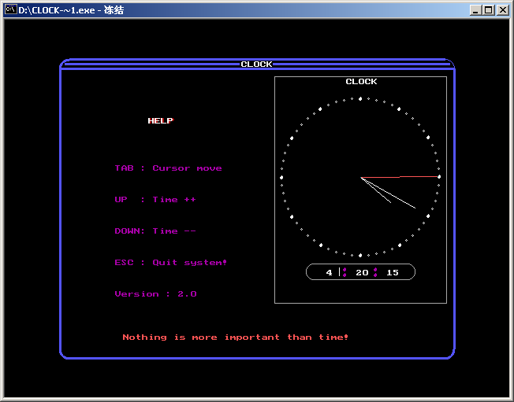
14.4 程序实现
1.电子时钟初始状态
当用户运行电子时钟时，其初始状态如图14.4所示。系统的当前时间为04:20:15。此时，用户可从键盘输入电子时钟主界面中左边帮助说明中的按键，即按Tab键移动光标、按光标上移键或下移键来增加或减少光标位置处的值、按ESC键退出电子时钟。
图14.4电子时钟初始状态

Slide 12
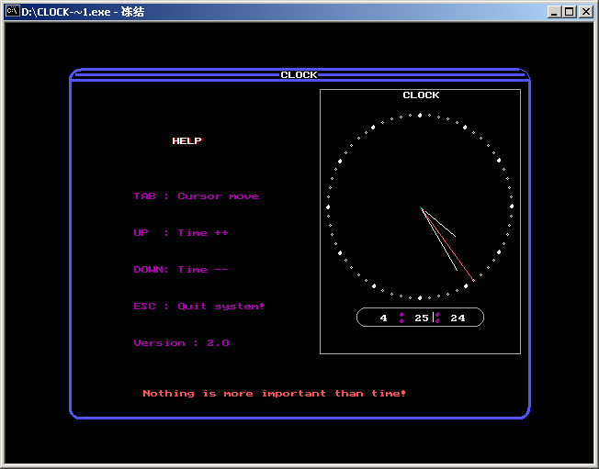
14.4 程序实现
2.修改系统时间
如图14.5所示，这是用户按Tab键将光标跳至分钟位置处，然后连续五次按光标上移键的执行结果，即将当前的系统时间增加了五分钟，在修改分钟值的同时，模拟时钟运转的分钟指针也会跟着变化。
图14.5修改系统时间结果图

Slide 13
14.5 小结
本章介绍了一个电子时钟的设计思路及其编码实现。重点介绍了各功能模块的设计原理和设计思想。旨在引导读者熟悉C语言图形模式下的编程，了解系统的绘图及数据结构等方面知识。读者需要注意是的，在此程序中，其难点和重点在于时、分、秒针坐标值的计算和时钟指针的运行控制。
此程序中实现的电子时钟是对windows自带时钟的模仿，希望有兴趣的读者，可以对此程序进行优化，使时钟中对系统时间的修改能支持鼠标操作，以达到学以致用之目的。

